Slide 1

Støttemateriell for deg som skal fasilitere refleksjonsverksted
Informasjon til deg som skal fasilitere refleksjonsverkstedet
Lysark til refleksjonsverkstedet
Notes:
Dette lysarket kan du skjule eller fjerne når du skal bruke denne PPT-en på refleksjonsverkstedet.

Slide 2

Tips og råd til deg som fasilitator
Tidsbruk: Vi anbefaler 1,5 time inkl. en pause på 10 min. for et refleksjonsverksted.
Se lysark «Plan for refleksjonsverkstedet» for mer detaljert forslag til tidsplanlegging av de ulike aktivitetene.
Hva omfatter et refleksjonsverksted?
Film om hvorfor grupperefleksjon gir et godt læringsutbytte (se lysark 6)
Refleksjonsarbeid i par, deretter i plenum (se notater på lysark 8)
Identifisering av forbedringsområder: Først tenke individuelt – hver medarbeider kan få utdelt lysark 10 for å notere. Deretter diskutere i plenum og stemme over hva enheten sammen skal bli bedre på og hvordan. Det kan noteres på lysark 11.
Evaluering av verkstedet (se lysark 12 for forslag til evalueringsspørsmål; bruk Menti eller bare vise spørsmålene på skjerm)
Hva trenger du å forberede på forhånd?
Invitere til refleksjonsverksted og forklare hvorfor akkurat denne metoden og hva som skal skje på verkstedet.
Velge ut spørsmål som skal diskuteres. Vi anbefaler to. Se lysark 6, men lag gjerne mer virksomhetsnære problemstillinger.
Skriv ut lysark 10, hvis du ønsker å gi deltakerne noe fysisk å skrive på når de reflekterer over forbedringsområder.
Vurder om lysark 11 skal brukes for å oppsummere forbedringsforslagene.
Lag en spørreundersøkelse i Menti eller et annet lignende program, eller vis spørsmålene på et lysark.
Notes:
Dette lysarket kan du skjule eller fjerne når du skal bruke denne PPT-en på refleksjonsverkstedet.

Slide 3

Refleksjonsverksted:
Notes:
Forslag til manus til den som skal fasilitere verkstedet:
Formålet med refleksjonsverkstedet er å få mest mulig læringsutbytte ved å relatere det faglige innholdet i e-læringskurset En sak for Walter til egen arbeidshverdag.
Vi skal reflektere i fellesskap over egen praksis og utforske forbedringsrommet for å endre holdninger og adferd.

Slide 4

Velkommen til læring gjennom refleksjon og diskusjon
Notes:
Forslag til manus:
Forskning på læring viser at det er når vi jobber aktivt med fagstoffet at vi lærer best. Refleksjonsverkstedet skal hjelpe oss til å utvikle dypere forståelse av fagstoffet ved å relatere det faglige innholdet i En sak for Walter til vår egen arbeidshverdag.
Et e-læringskurset alene løser ikke alle behov for kompetanseutvikling om hvordan utøve god saksbehandling og forvaltningsskikk.
Vi må relatere temaene i kurset til egen arbeidshverdag og vi må gjøre kompetanseutviklingen praksisnær når vi reflekterer og diskuterer sammen. Vi lærer mer når vi jobber sammen og skaper kultur for læring og kontinuerlig forbedring.

Slide 5






Plan for refleksjonsverkstedet
Film
Refleksjons-spørsmål
Prat
to og to
Del i plenum
Prat
to og to
Del i plenum
Forbedrings-
områder
Evaluering
Notes:
Tidsbruk: 1,5 time (innledningen + plan for verkstedet inkl. pause på 10 min)
Plan for verkstedet:
Se film om hvorfor grupperefleksjon (2 min)
Presenter refleksjonsspørsmålene (2 min)
Prat to og to/tre og tre (10 min)
Del i plenum (15 min)
Prat to og to/tre og tre (10 min)
Del i plenum (15 min)
Pause (10 min)
Identifiser forbedringsområder, utviklingsmål og hvordan følge opp over tid (18 min)
Evaluer verkstedet (3 min)

Slide 6
Film om hvorfor grupperefleksjon gir et godt læringsutbytte
Trykk her for å se filmen på Vimeo
Notes:
For å spille av filmen, trenger du internettilgang. Sjekk at lyden på høyttalerne er på.

Slide 7
Refleksjonsspørsmål:
1)
2)
Notes:
Presenter refleksjonsspørsmålene dere har valgt. Det beste er om dere formulerer spørsmål som er relevante for deres arbeidshverdag, men bruk gjerne forslagene som ligger i veiledningsheftet og som vi også har lagt inn nedenfor. (2 min)
Forslag til temaer og refleksjonsspørsmål (hentet fra Veileder for gjennomføring av En sak for Walter)
Rollen som saksbehandler
Saksbehandling krever god forståelse av egen rolle og hvilke etiske vurderinger som ligger til grunn for arbeidet man gjør.
Hva konkret krever rollen som saksbehandler og myndighetsutøver av oss?
Hvordan utøver vi god forvaltningsskikk?
Hvordan sikrer vi at nyansatte får en god introduksjon til arbeidsoppgavene og våre rutiner, slik at vi som enhet har en felles forståelse av rollen som saksbehandlere?
Veiledningsplikt
Ansatte i statsforvaltningen har en veiledningsplikt etter forvaltningsloven, og denne veiledningsplikten er en viktig del av forvaltningens arbeid.
Hvordan ivaretar vi veiledningsplikten hos oss?
Hvordan tar vi hensyn til målgruppens forutsetninger for at de forstår sine rettigheter, plikter eller relevant informasjon?
Habilitet
Å være inhabil innebærer at det foreligger omstendigheter som er egnet til å svekke tilliten til en persons upartiskhet. Hvis slike forhold foreligger, forutsetter reglene om habilitet at vedkommende ikke skal delta i behandlingen og i avgjørelsen av den konkrete saken.
Hvordan vurderer og håndterer vi habilitet i vår arbeidshverdag?
I hvilken sammenheng kjenner vi på utfordringer knyttet til habilitet og hvordan håndterer vi det?
Taushetsplikt
Taushetsplikt innebærer både en plikt til å la være å dele opplysninger, og til å behandle opplysningene på forsvarlig måte, slik at man hindrer at uvedkommende får tilgang til dem.
Hvordan håndterer vi i praksis taushetsplikten hos oss?
Hvordan håndterer vi taushetsplikt når vi har behov for å diskutere saken med andre?
Har vi for vane å diskutere taushetsbelagte opplysninger i lunsjen eller på andre arrangementer?
Hva gjør vi om vi har gitt ut taushetsbelagte opplysninger?
Åpenhet og innsyn i saksbehandlingen
Prinsippet om åpenhet eller offentlighetsprinsippet skal sikre allmennhetens tilgang til informasjon om det offentliges saksbehandling og utøvelse av offentlig myndighet.
Hvordan håndterer vi innsynskrav i vår virksomhet?
Selv om et dokument kan unntas for innsyn, har vi rutiner for å utvise meroffentlighet?
Hva er våre rutiner for å opplyse om at saksbehandlingen kan ta lenger tid, dersom vi får mange eller kompliserte innsynskrav?
Utredningsplikten – når er en sak godt nok opplyst?
Forvaltningsloven fastslår at forvaltningsorganet har en alminnelig utredningsplikt i saker om enkeltvedtak.
Hvordan vurderer vi at saken er godt nok opplyst?
Hvordan ivaretar vi prinsippene om både grundighet og saklighet?
Begrunnelse
Begrunnelsen i et enkeltvedtak skal forklare sakens utfall for parten, og omfanget skal tilpasses vedtakets betydning.
Hvordan begrunner vi vedtak hos oss? Har vi en omforent forståelse for hva en begrunnelse skal inneholde?
Hvordan beskriver vi regler som har vært avgjørende?
Hvordan forklarer vi hvilke fakta avgjørelsen bygger på?
Hva slags mottaker skriver vi begrunnelsen til? Er det en profesjonell part, en advokat, eller en privatperson?
Hvordan skriver vi slik at mottakeren kan forstå de avveiningene og vurderingene som er gjort?
Skjønnsutøvelse
Å utøve skjønn handler om å gjøre en konkret vurdering som ikke er bestemt på forhånd.
Hvordan utøver vi skjønn hos oss?
Hvordan ivaretar vi hensynet om å gi en begrunnelse for hva vi har lagt vekt på ved utøving av skjønn?
Vedtaksutforming
Når vedtak skal fattes, er det mye vi som saksbehandlere må tenke igjennom og forholde oss til. Både hva det skal inneholde og hvordan skrive det. Tenk over og diskuter om vedtakene er forståelige og lettleste for brukerne våre.
Hvordan jobber vi med å forbedre språket i våre vedtaksbrev?
Har vi rutiner for å kvalitetssikre språket?
Tenker vi gjennom hvilke forutsetninger mottaker av brevet har for å forstå vedtaksbrevet?
Er det tydelig informasjon om hva mottaker må følge opp?
Bruker vi ord og fagbegreper brukerne forstår?
Dokumentasjon
Som saksbehandlere skal vi dokumentere det som har betydning for saksbehandlingen til virksomheten. Det handler om rettsikkerhet, etterrettelighet og demokrati.
Hvordan ivaretar vi dokumentasjonsplikten hos oss?

Slide 8
Plan for refleksjonsarbeidet
Prat
to og to
Del i plenum
Prat
to og to
Del i plenum
Notes:
Gå gjennom planen for refleksjonsarbeidet:
Prat to og to/tre og tre (10 min)
Del i plenum (15 min)
Prat to og to/tre og tre (10 min)
Del i plenum (15 min)

Slide 9
Hva skal vi bli bedre på, og hvordan skal vi klare det?
Notes:
Sett av18 min til å finne forbedringsområder; 5 min til individuelt arbeid og 13min i plenum. Forklar hvordan denne økten skal foregå – Skal de notere på lysark 10 som du har skrevet ut, eller notere på noe annet? Eller skal de bare tenke? De siste 5 min brukes på å bli enige om/stemme over hva gruppen/enheten skal bli bedre på og hvordan.

Slide 10


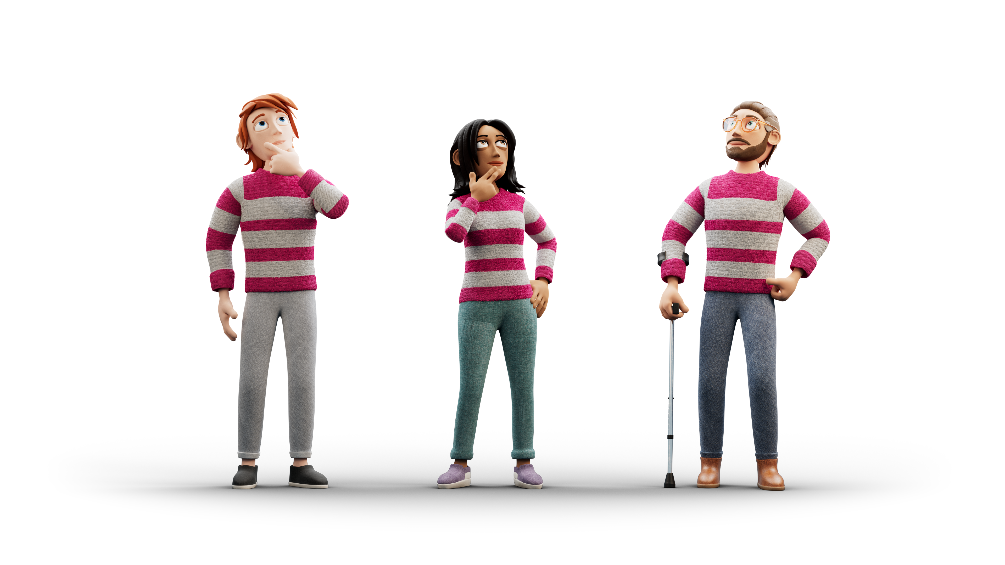
Hva kan jeg og vi som enhet bli bedre på?
Hva kan jeg bli bedre på?
Hva kan vi som enhet bli bedre på?
Notes:
Dette lysarket kan hver medarbeider få utdelt for å skrive ned hva hen selv skal bli bedre på og forslag til hva gruppen/enheten sammen skal bli bedre på.
Forslag til hva gruppen/enheten kan bli bedre på leses opp av hver enkelt medarbeider i plenum. Bruk neste lysark til å notere, slik at alle kan se forslagene. Deretter bør gruppen stemme over/bli enige om hva de skal jobbe med og hvordan.

Slide 11
Forslag til hva vi som enhet kan bli bedre på, og hvordan vi skal klare det
Notes:
Få forslagene til hva enheten kan bli bedre på ned på dette lysarket. Deretter bør gruppen bli enige om/stemme over hva de som gruppe skal jobbe med. Sett opp noen forslag til hvordan komme i mål med det som er blitt foreslått. Det som kommer opp bør det legges en gjennomføringsplan for.

Slide 12
Evaluere refleksjonsverkstedet
Notes:
Lag en Menti med spørsmål til evalueringen. Her er noen forslag::
I hvilken grad likte du tiltaket?
I hvilken grad følte du at tiltaket var lærerikt?
I hvilken grad opplever du at tiltaket påvirker måten du jobber på?
I hvilken grad var tiltaket motiverende for deg?
I hvilken grad var tiltaket relevant for deg?
I hvilken grad opplevde du trygghet i gruppen?
Du kan for eks. legge inn en vurderingsskala fra 1-5 der 1 er «Ikke i det hele tatt», 2 er «I liten grad», 3 er «Verken eller», 4 er «I noen grad» og 5 er «I stor grad».
Hvis du går for en evaluering i plenum, kan du enten lage noen enkle spørsmål selv, eller bruke forslagene over, og vise dem på skjermen.

